Slide 1
EHP Fondy 2009 – 2014
Program CZ04 - Ohrožené děti a mládež
Transformace péče
o ohrožené děti
a mládež
Ing. Kateřina Budínská, projektová manažerka
Krajský úřad Pardubického kraje

Slide 2
Cíl projektu
Vytvořit osm transformačních plánů pobytových zařízení zřizovaných Pardubickým krajem
Upravit poskytované služby v dětských domovech a dětských centrech dle potřeb ohrožených dětí, nastavit systém práce s rodinou, do které se děti vrací, a využít personální i materiální kapacity těchto zařízení ve prospěch komunitních služeb pro ohrožené rodiny
Nastavit síť služeb pro ohrožené děti a mládež na území kraje dle potřeb z území a nastavit systém spolupráce mezi oblastí zdravotnictví, školství a sociální a dalšími aktéry (soudy, obce – OSPOD)

Slide 3
Aktivity projektu
Zpracování analýz
Vzdělávání
Komunikační strategie
Podpora tvorby transformačních plánů
Zpracování krajské strategie pro péči
o ohrožené děti

Slide 4
Harmonogram projektu
Realizační fáze:
  Zahájení realizace projektu – 1. 2. 2015
    Analýzy – 6 měsíců
    Komunikační strategie - v celém průběhu projektu
    Vzdělávání – v celém průběhu projektu
    Podpora tvorby transformačních plánů - v celém průběhu projektu
  Dodatečná aktivita – od června 2016
    Vzdělávání – dle individuálních potřeb zařízení
    – tematické pro pracovníky zapojených zařízení
    Tvorba krajské strategie pro péči o ohrožené děti
    Komunikační strategie – tisk letáků, kulaté stoly
    Tvorba dokumentací, metodik a pracovních postupů pro transformující se a nově vznikající služby
  Ukončení realizace projektu – 30. 4. 2017

Slide 5
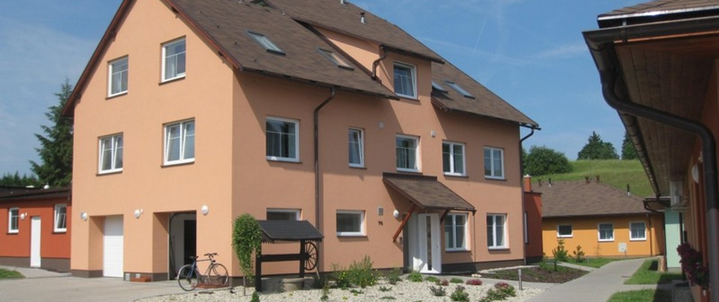
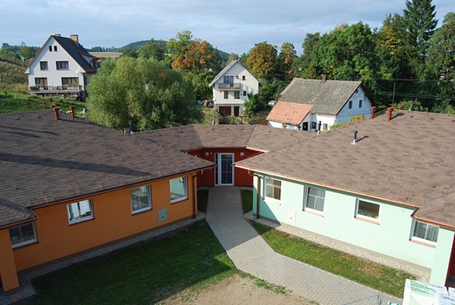
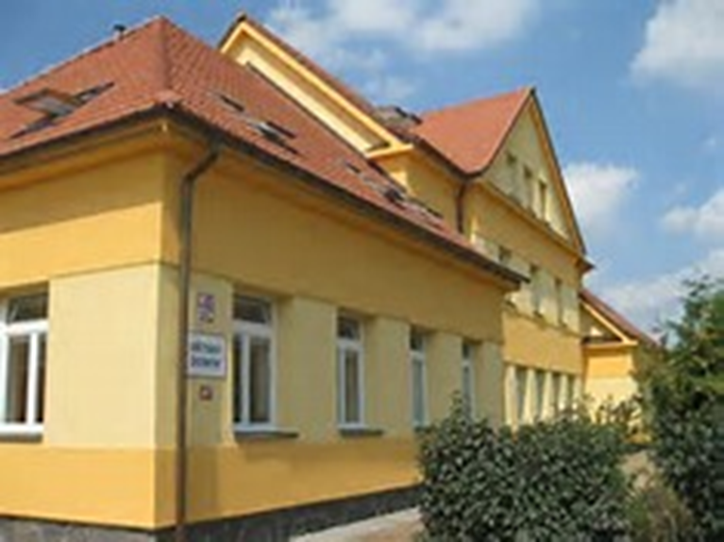
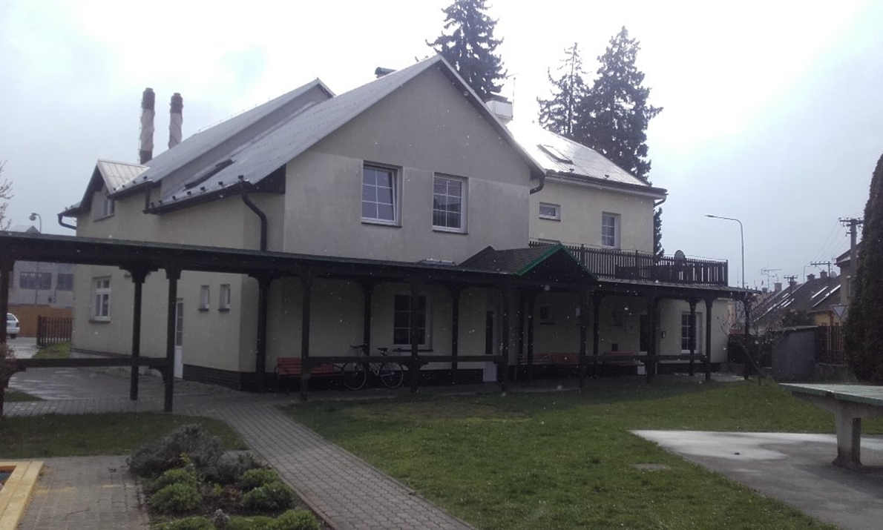
Zařízení zapojená do projektu
Dětský domov Dolní Čermná
Dětský domov Holice
Dětský domov
Moravská Třebová

Slide 6
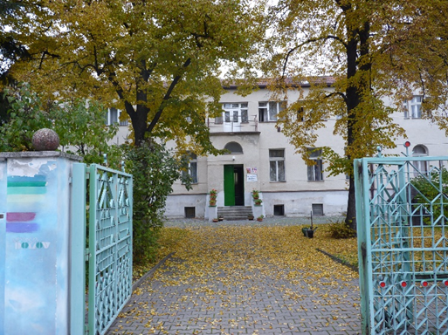
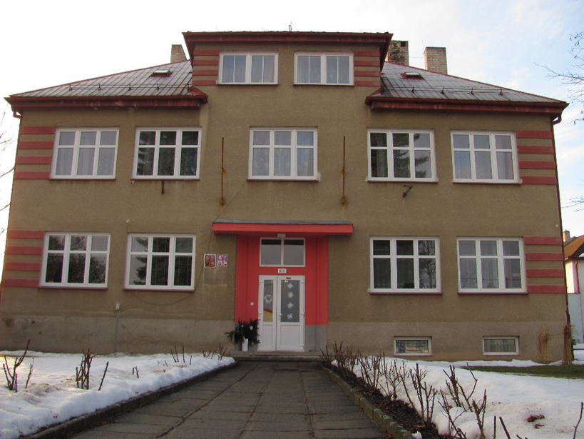
Zařízení zapojená do projektu
Dětský domov Pardubice
Dětský domov Polička

Slide 7
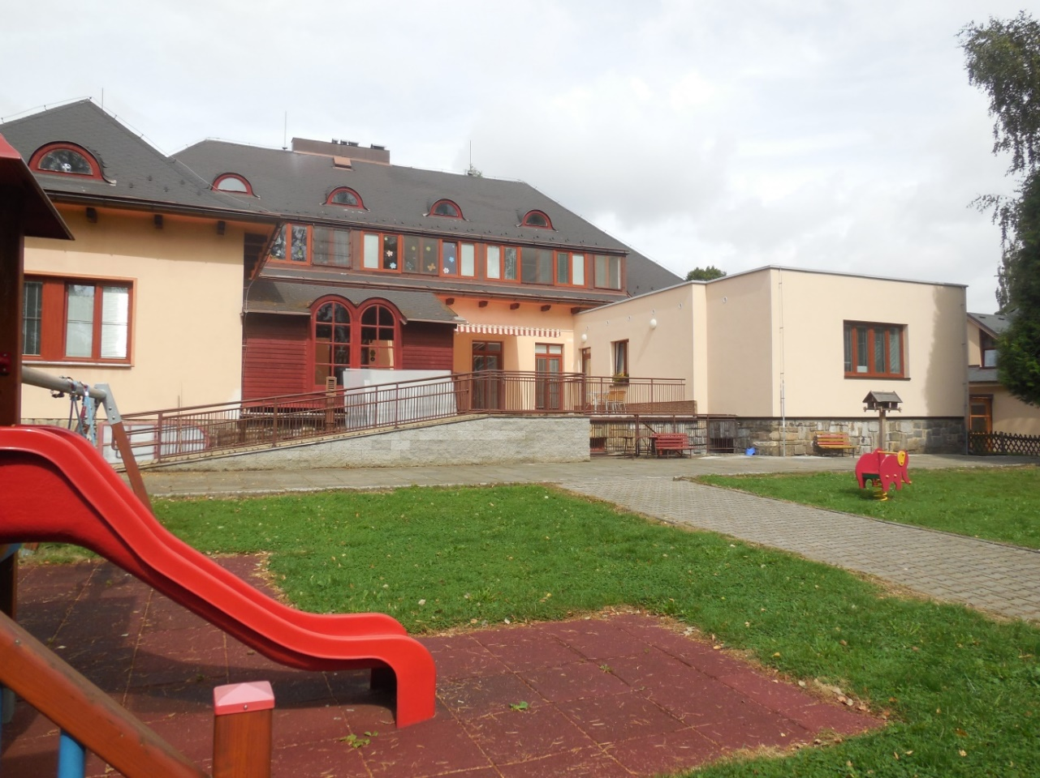
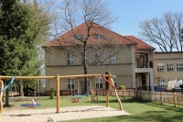
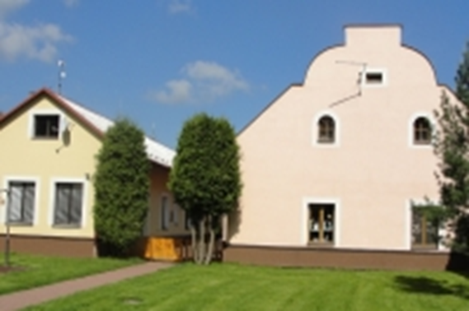
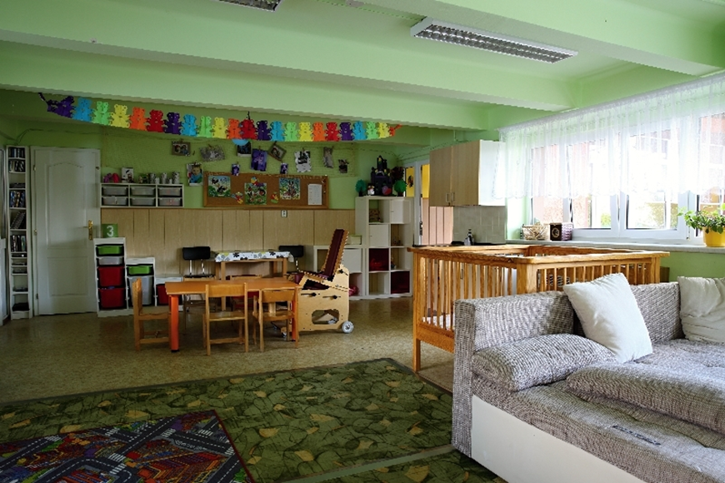
Zařízení zapojená do projektu
Dětské centrum Svitavy
Dětské centrum Veská
  Středisko Veská
  Středisko Staroholická

Slide 8
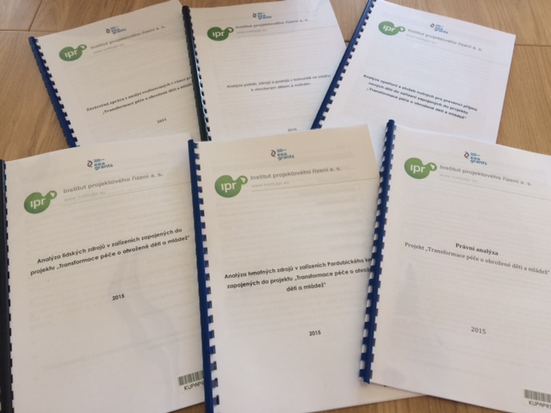
Aktivity projektu
Analytická část
  Analýza opatření, služeb a umístění nutných pro prevenci příjmů nových dětí do zařízení
  Analýza hmotných zdrojů v zařízeních
  Analýza lidských zdrojů v zařízeních
  Analýza potřeb, zdrojů a postojů v komunitě ve vztahu
  k ohroženým dětem v Pk
  Právní analýza
  Syntéza zjištění

Slide 9
Aktivity projektu
Vzdělávání
  Vzdělávání v procesu deinstitucionalizace
  Přímá práce s dětmi a rodinami v rámci procesu transformace
  Vzdělávání pracovníků dle individuálních potřeb zařízení
  Tematické vzdělávání pracovníků zapojených zařízení
  Zahraniční stáže v partnerských regionech

Slide 10
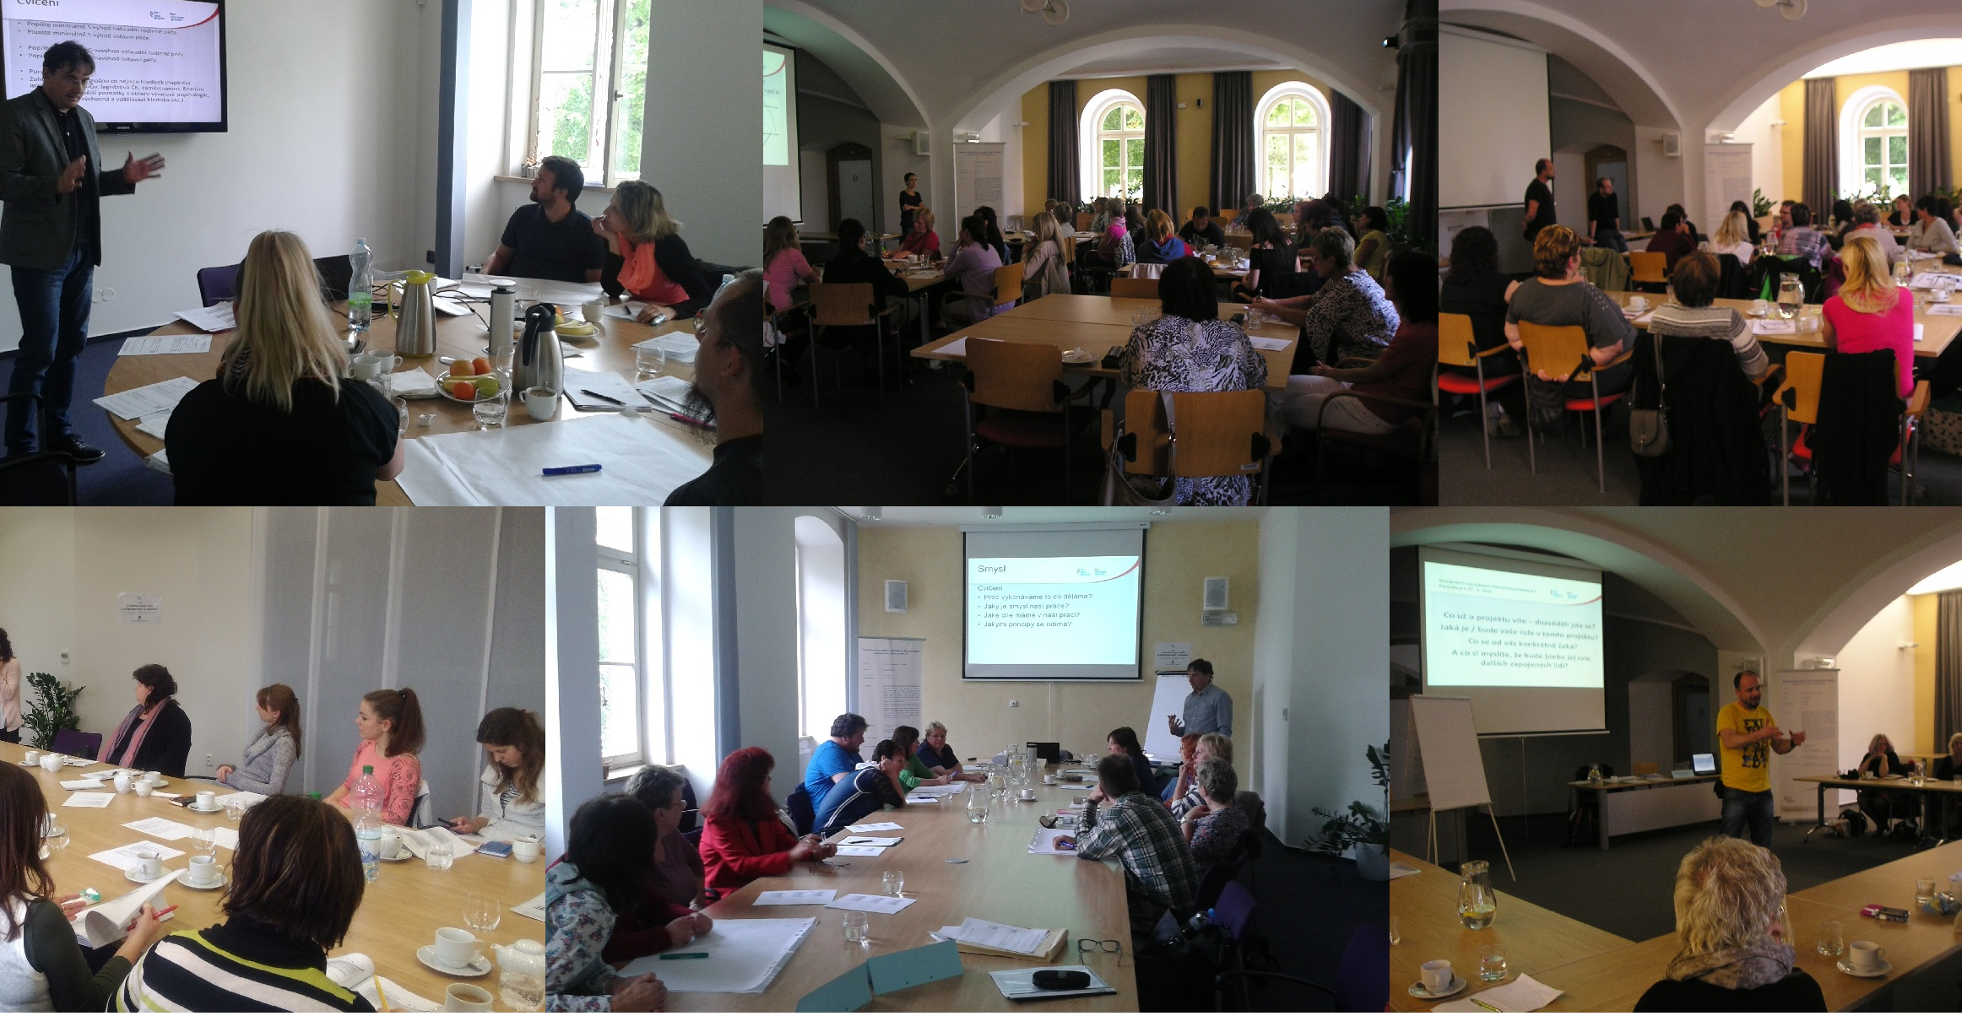
Vzdělávání

Slide 11
Aktivity projektu
Komunikační strategie
  Vytvoření dokumentu komunikační strategie a jeho následná realizace (konference projektu, webové stránky, interní komunikace, informační semináře (kulaté stoly), komunikace se zástupci médií, letáky, brožury
  Informační materiály (letáky)
  Jednání u kulatého stolu

Slide 12
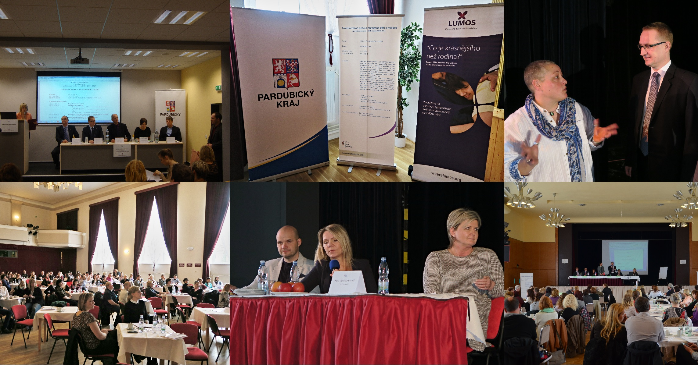
Komunikační strategie
- konference

Slide 13
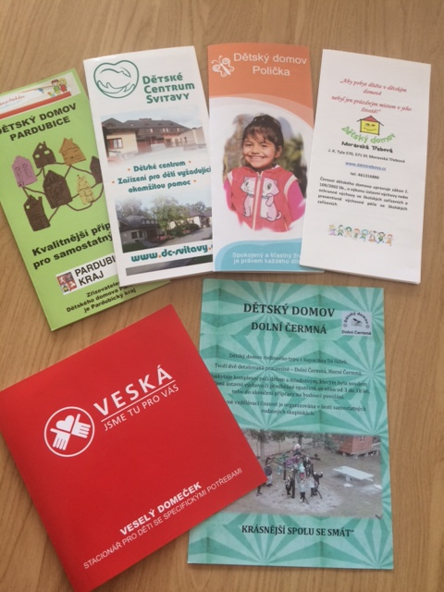
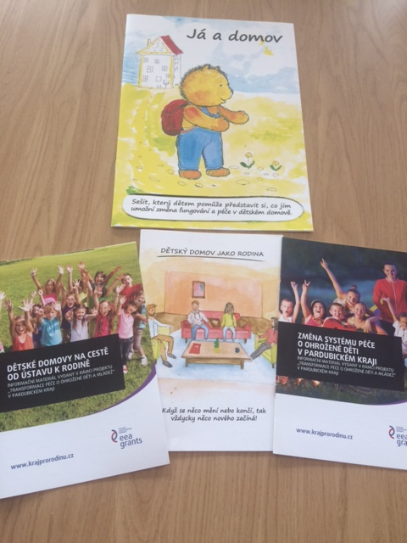
Komunikační strategie
- brožury, letáky

Slide 14
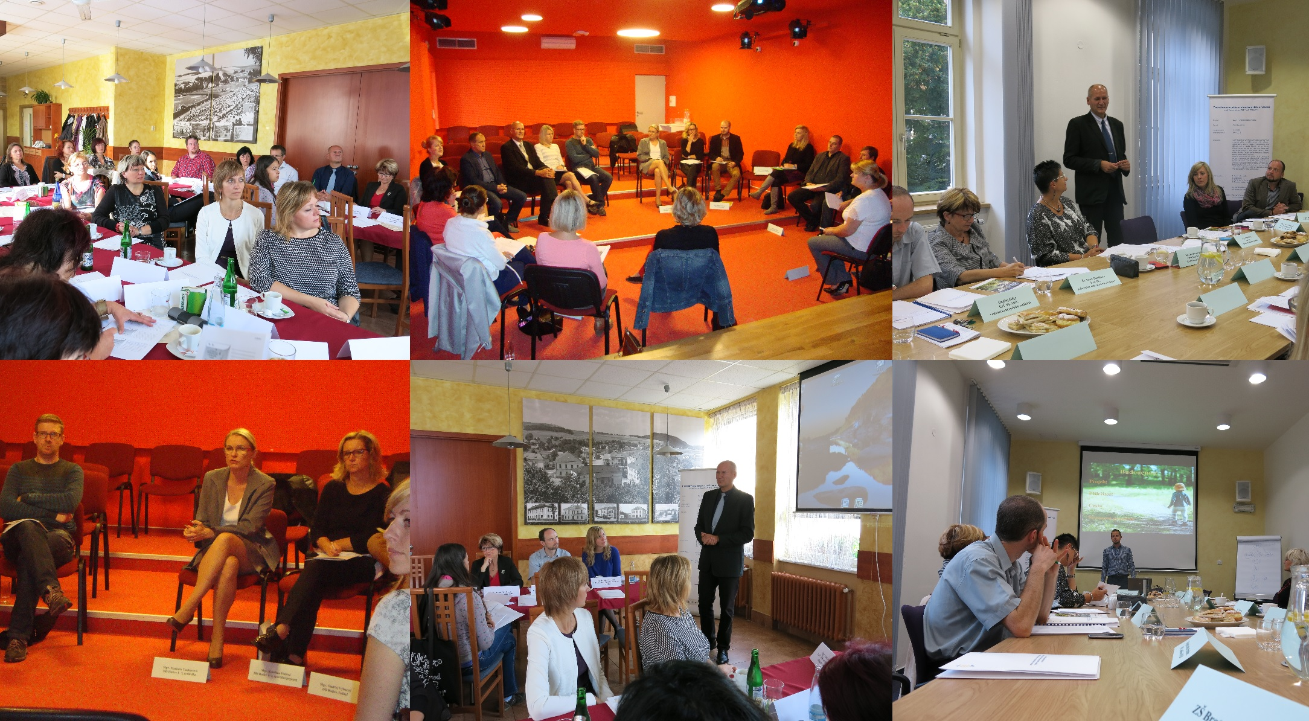
Komunikační strategie
- informační semináře

Slide 15
Aktivity projektu
Tvorba krajské strategie pro oblast péče
o ohrožené děti
Na základě dostupných podkladů ze zpracovaných analýz, transformačních plánů a informací od odvětvových odborů
Vytvoření konceptu sítě služeb pro ohrožené děti a jejich rodiny
Srpen 2016 - březen 2017

Slide 16
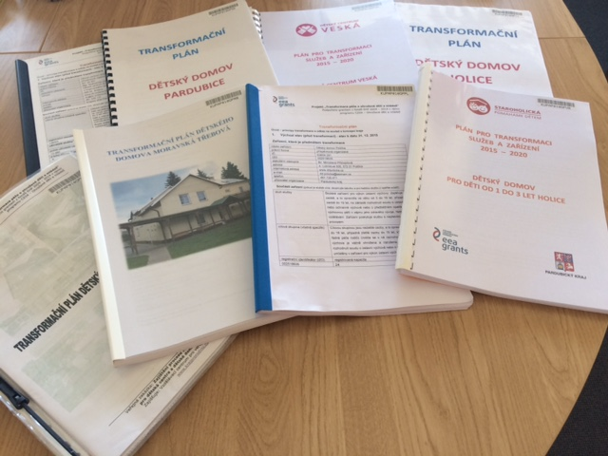
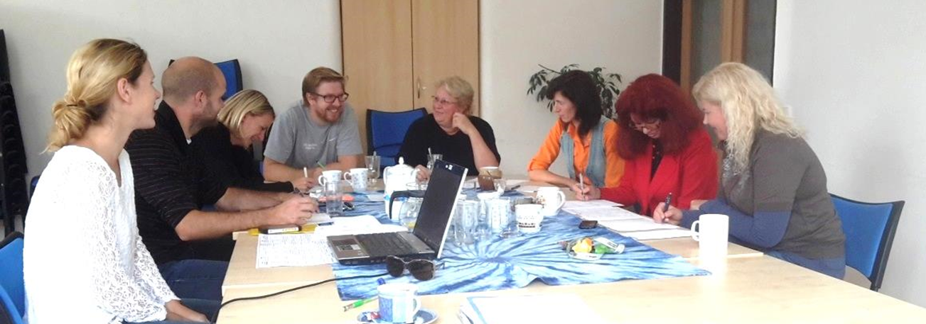
Aktivity projektu
Podpora tvorby transformačních plánů
  Vytvoření transformačních týmů v zařízeních
    Vedoucí transformačního týmu, zástupci pracovních pozic v zařízení (vedoucí vychovatel, vychovatel, sociální pracovník, asistent pedagoga)
    Podpora externím dodavatelem (konzultace, supervize, facilitace zapojení dětí a mladých lidí do procesu)
    Vyhodnocení dětí v zařízeních (interní pracovník, podpora externích konzultantů)
Tvorba dokumentací, metodik a pracovních postupů pro transformující se a nově vznikající služby

Slide 17
Výstupy z transformačních plánů
Dětský domov Polička
  Pobytová služba formou komunitního bydlení
Dětský domov Dolní Čermná
  Pobytová služba formou komunitního bydlení, ZDVOP
Dětský domov Moravská Třebová
  Malá pobytová služby, byt pro mladé dospělé, sociální bydlení, dětský klub
Dětský domov Pardubice
  Pobytová služba formou komunitního bydlení, krizové bydlení
Dětský domov Holice
  Pobytová služba formou komunitního bydlení, krizové bydlení, středisko sociální rehabilitace

Slide 18
Výstupy z transformačních plánů
Dětské centrum Svitavy
  Zdravotnické zařízení
    Terénní zdravotní služba
  ZDVOP
Dětské centrum Veská
  Zdravotnické zařízení
    Terénní zdravotní služba
    Doprovázení rodiny s ohroženými dětmi
  ZDVOP
  Doprovázení pěstounů

Slide 19
Děkuji za pozornost.
katerina.budinska@pardubickykraj.cz
601 560 819

